Slide 1
Deep Compression (Compressing Deep Neural Networks with Pruning, Trained Quantization and Huffman Coding)
임세진
https://youtu.be/miC_Tc3xw4c

Slide 2
01. Deep Compression이 필요한 이유
02. Network Pruning
03. Trained Quantization and Weight Sharing
04. Huffman Encoding
05. 실험 결과
논문 링크 : https://arxiv.org/pdf/1510.00149.pdf

Slide 3
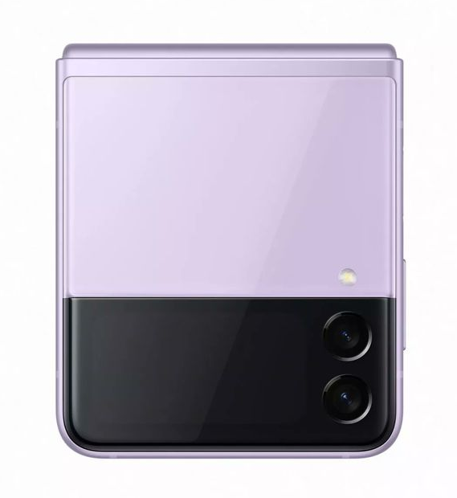
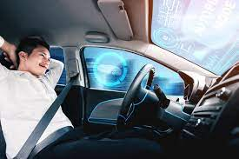
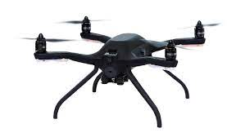
01. Deep Compression이 필요한 이유
모바일 환경에서의 딥러닝 기술
모바일 환경에서 딥러닝 기술을 사용하면 개인정보 보호, 실시간 처리, 네트워크 대역폭 면에서 이점이 있음
딥러닝 모델의 용량이 크기 때문에 모바일 어플에 딥러닝 모델을 그대로 탑재하기 부담스러움
[Mobile 환경 예시]
딥러닝 모델의 에너지 소비 문제
움직이는, 이동할 수 있는
Notes:
개인정보보호 : 서버까지 정보를 전송할 필요없음
실시간 처리 : 디바이스 내에 GPU까지 있다면 서버와의 통신 필요X
네트워크 대역폭 : 덜사용

Slide 4
01. Deep Compression이 필요한 이유
딥러닝 모델의 에너지 소비 문제
큰 딥러닝 네트워크를 사용할 때 가중치를 인출(fetch)하는 과정에서 많은 메모리 대역폭 요구
포워딩을 위해 많은 내적 (dot product) 연산 수행
메모리 접근 시 특히 많은 에너지 소비 발생
Sol ➔ 뉴럴 네트워크의 용량 및 에너지 소비량을 줄일 수 있는 Deep Compression
Notes:
딥러닝 네트워크의 크기가 크다 >> 단순히 용량만 큰게 문제가 아님. 에너지 소비도 큼

Slide 5
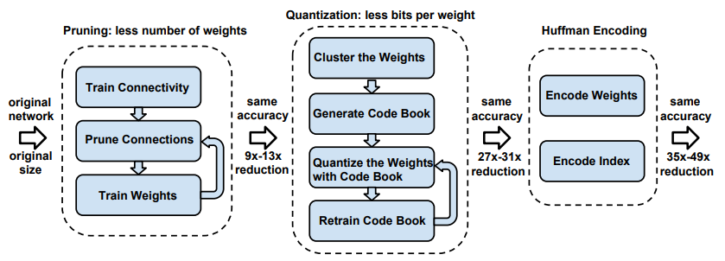
01. Deep Compression이 필요한 이유
Deep Compression 구성 : 3단계의 압축 파이프라인
가지치기 (Pruning) : 불필요한 연결은 솎아내어 (가지치기하여) 중요한 연결만 남김
양자화 (Quantization) : 각 가중치를 나타내기 위한 bit 수를 감소시킴
허프만 인코딩 (Huffman Encoding) : 자주 등장하는 가중치에 작은 코드워드(codeword) 할당
세 단계 수행 후
용량이 35-49배 감소함

Slide 6
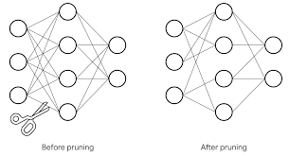
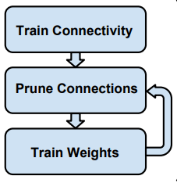
02. Network Pruning
네트워크 가지치기
복잡도와 과적합 감소에 효과적 ➔ 정확도 유지 / 증가
일반적인 네트워크 학습 진행
가중치 값이 작은 연결 제거 (절대값이 0에 가까운)
남아있는 연결 유지 상태로 가중치 재학습
Before pruning
After pruning
Notes:
연결관계 많이 사라짐
뉴런 자체가 사라지기도 함

Slide 7
02. Network Pruning
밀집행렬(Dense Matrix) / 희소행렬(Sparse Matrix)
가지치기 수행 결과 희소행렬 생성
Ex) 5X5의 가중치 행렬에서 가중치 값이 4 이상인 연결만 남기고 가지치기
더 효율적인
자료구조?
1 | 2 | 1 | 0 | 3
3 | 2 | 1 | 6 | 2
5 | 0 | 2 | 1 | 1
0 | 4 | 1 | 2 | 6
0 | 1 | 3 | 2 | 7
0 | 0 | 0 | 0 | 0
0 | 0 | 0 | 6 | 0
5 | 0 | 0 | 0 | 0
0 | 4 | 0 | 0 | 6
0 | 0 | 0 | 0 | 7
가지치기
원본행렬
가지치기된 행렬

Slide 8
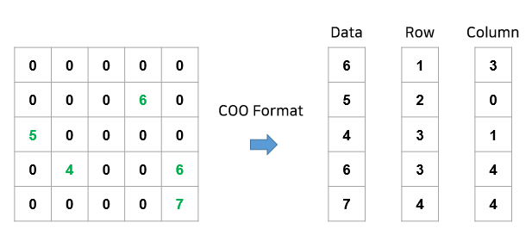
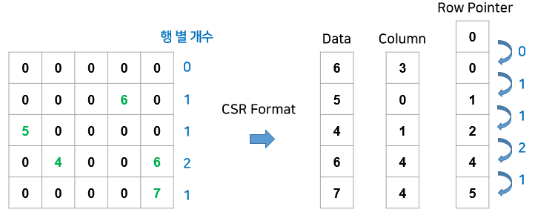
02. Network Pruning
희소구조 (Sparse Structure) : Coordinate Format (COO)
일반적으로 CSR이 더 많이 메모리 절약
Compressed Sparse Row (CSR)
행렬에 포함된 0이 아닌 값만 행/열 위치 정보 기록
Row Pointer를 이용하여 표현
0이 아닌 원소의 개수가 a개일 때, 3a만큼의 공간이 요구됨
2a + (n+1) 만큼의 공간 요구됨
Coordinate Format
Compressed Sparse Row Format
Notes:
누적합
n은 행의 수

Slide 9
02. Network Pruning
Deep Compression에서는 희소구조를 저장하기위한 방법을 선택할 수 있음
CSR (Compressed Sparse Row)
CSC (Compressed Sparse Columns) : 열을 기준으로 압축하는 방식
( 2a+n+1 ) 개의 수를 저장해야함

Slide 10
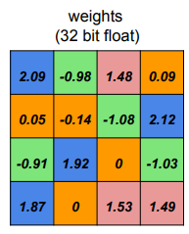


03. Trained Quantization and Weight Sharing
학습된 양자화와 가중치 공유
양자화 : 각 가중치를 표현하기위한 비트의 수를 감소시키는 효과가 있음
사용할 가중치의 개수 k를 설정
K개의 가중치를 별도의 메모리에 저장한 후에 이를 공유
K개의 가중치를 미세조정(fine-tuning)함 (정확도 최대화)
4개의 centroid (2bits) 계산
4개의 가중치 업데이트
K=4
Fine-tuning
원본 가중치 행렬
Notes:
2개 비트만 사용해서 양자화 수행
실제 네트워크에서 같은 색을 대신 사용

Slide 11


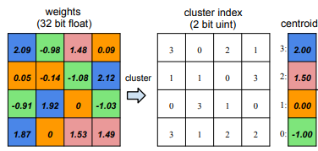
03. Trained Quantization and Weight Sharing
4 X 4 (n=16) 개의 가중치
K = 4 개의 클러스터
각 연결당 비트 수 (b) = 32bits
압축률
(Compression Rate)
압축 전
압축 후
2bit
Floating point
centroids
Notes:
가까운 값을 cent
가중치를 공유

Slide 12

03. Trained Quantization and Weight Sharing
가중치 공유 (Weight Sharing)를 위한 중심점(Centroid) 계산 : k-means clustering 알고리즘
Centroid = 공유 가중치 = 코드북(Codebook)
➔ 최솟값의 centroid를 업데이트하는 과정
➔ 원본 가중치와 유사한 값을 갖는 적절한 centroid를 찾을 수 있음
K개의 클러스터 집합
학습데이터 역할을 하는 원본 가중치
각 클러스터에 포함되는 가중치
Notes:
서로 다른 레이어는 가중치 공유X
(굉장히 직관적인 수식)
가중치들의 중심점 계산하려고
원본에서 크게 벗어나지 않으면서 압축

Slide 13
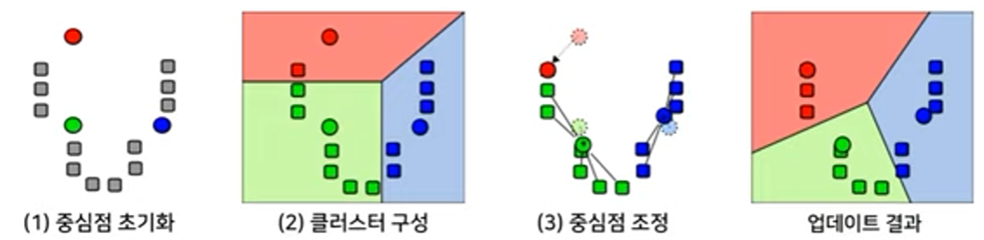
03. Trained Quantization and Weight Sharing
K-means Clustering 알고리즘
k개의 중심점을 초기화
각 데이터는 가장 가까운 중심점을 기준으로 클러스터 구성
K개 클러스터의 중심점 값 조정
중심점이 수렴할 때까지 2) 3) 과정 반복

Slide 14
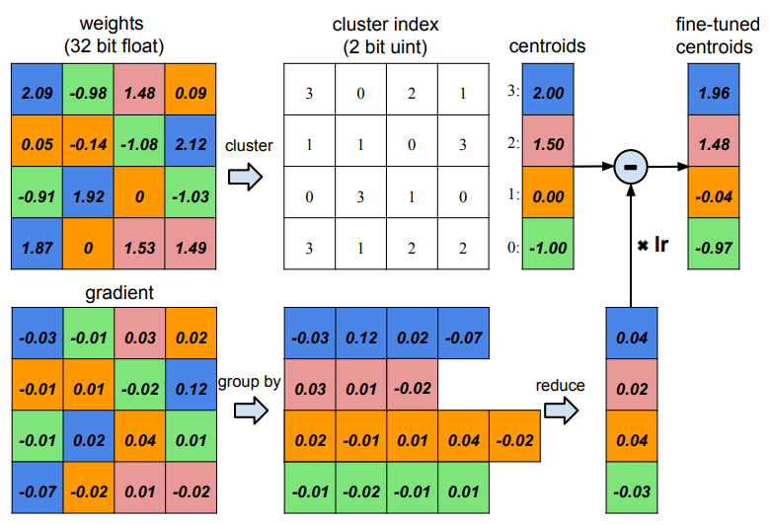
03. Trained Quantization and Weight Sharing
centroid 갱신 ➔ 보다 높은 정확도의 centroid 값 획득
Notes:
데이터의 유실 > 보다 정확한 값으로 fine-tuned
포워드와 백프로퍼게이션으로 기울기 구해서
각각의 cent에 가중치가 고르게 분포 X >> 정확도 손실없이 추가적 압축 가능

Slide 15
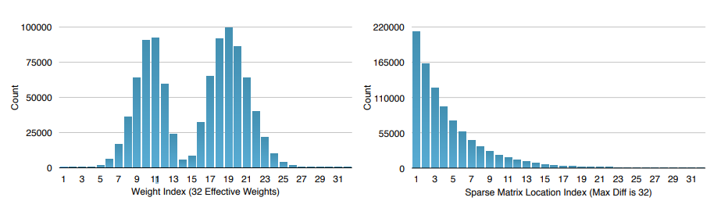
04. Huffman Encoding
허프만 부호화 (무손실 데이터 압축 알고리즘)
특정한 중심점이 많이 등장 (biased distribution)
가변 길이 부호화 (Variable-length codewords) : 많이 등장하는 심볼에 적은 비트 할당
많이 사용되는 가중치가 존재

Slide 16
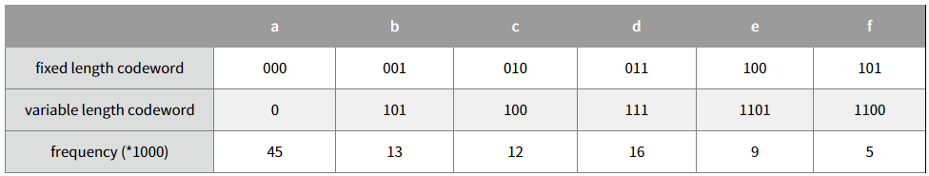
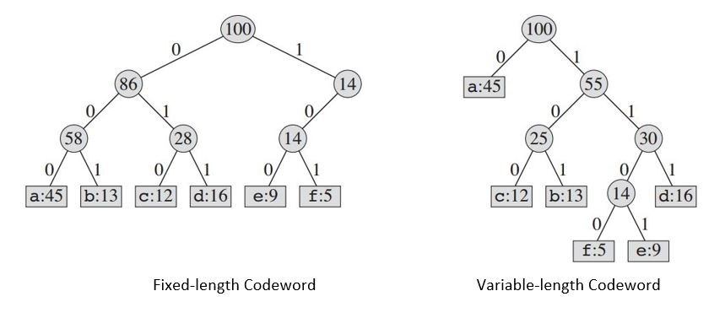
04. Huffman Encoding
허프만 부호화 (무손실 데이터 압축 알고리즘)
abc를 코드화
000001010 (9 bits)
0101100 (7 bits)

Slide 17
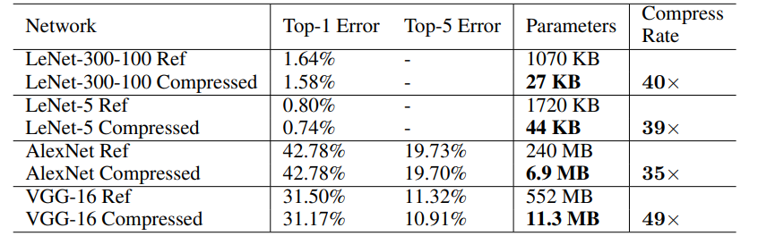
05. 실험결과
Deep Compression을 사용하여 딥러닝 네트워크의 용량을 35배~49배까지 압축 가능
압축을 해도 정확도는 거의 그대로 유지 (성능 우수)

Slide 18
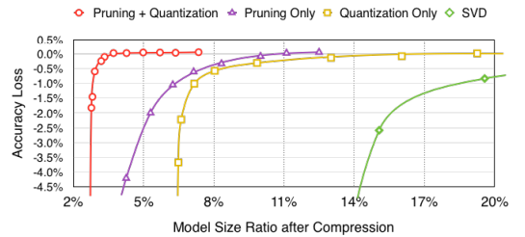
05. 실험결과
Pruning과 Quantization을 함께 사용할 때 가장 성능이 우수
기법들을 개별적으로 사용할 때보다 압축 성능이 훨씬 좋음
복잡한 딥러닝 네트워크 모델을 모바일 앱에서 사용할 수 있게 해줌

